Slide 1


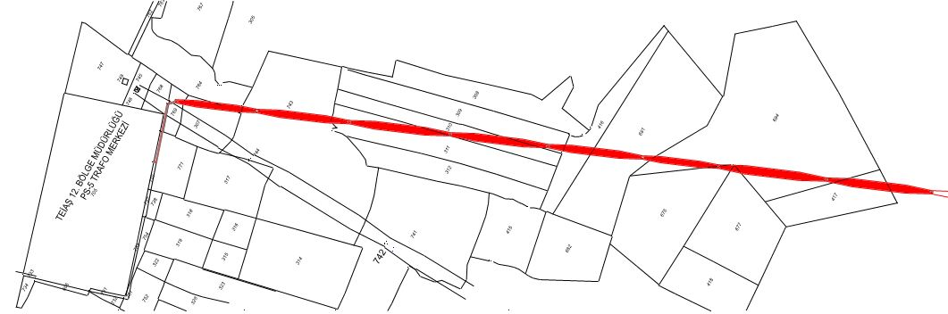

KAMULAŞTIRMA DUYURUSU
Aşağımülk Mahallesi
Tesisi planlanan ve aşağıda detayları yer alan Enerji Nakil Hattı İçin Acele Kamulaştırma Kararı verilmiş olup,
Pazarcık 1. ve 2. Asliye Hukuk Mahkemelerince belirlenen bedeller Pazarcık Ziraat Şubesine yatırılmıştır.
BEDELLERİN ALINABİLMESİ İÇİN;
1) Pazarcık 1., ve 2. Asliye Hukuk Mahkeme Kaleminden Belge Alınması,
2) Takyidatlı Tapu Kaydı,
3) Kimlik Belgesi,
ile Pazarcık Ziraat Şubesine başvuru yapılması gerekmektedir.
Not: Yaşanabilecek olası aksaklıklarda iletişim için, 186 Çağrı Merkezi ile iletişime geçilebilir.
PS5 TM - YAVUZELİ DM ENERJİ NAKİL HATTI TESİSİ
KAMULAŞTIRMASINDA KAMU YARARI BULUNAN TAŞINMAZLAR LİSTESİ
İLİ | İLÇESİ | MAHALLESİ | ADA NO | PARSEL NO
KAHRAMANMARAŞ | PAZARCIK | AŞAĞIMÜLK | 0 | 307,309,310,311,416,417, 743,764, 769

Slide 2
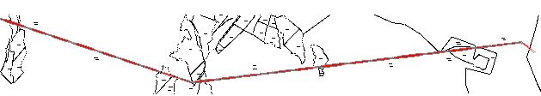
KAMULAŞTIRMA DUYURUSU
Muratlı Mahallesi
Tesisi planlanan ve aşağıda detayları yer alan Enerji Nakil Hattı İçin Acele Kamulaştırma Kararı verilmiş olup,
Araban Asliye Hukuk Mahkemelerince belirlenen bedeller Ziraat Bankası Gaziantep Şubesine yatırılmıştır.
BEDELLERİN ALINABİLMESİ İÇİN;
1) Araban Asliye Hukuk Mahkeme Kaleminden Belge Alınması,
2) Takyidatlı Tapu Kaydı,
3) Kimlik Belgesi,
ile Ziraat Bankası Gaziantep Şubesine başvuru yapılması gerekmektedir.
Not: Yaşanabilecek olası aksaklıklarda iletişim için, 186 Çağrı Merkezi ile iletişime geçilebilir.
PS5 TM - YAVUZELİ DM ENERJİ NAKİL HATTI TESİSİ
KAMULAŞTIRMASINDA KAMU YARARI BULUNAN TAŞINMAZLAR LİSTESİ
İLİ | İLÇESİ | MAHALLESİ | ADA NO | PARSEL NO
GAZİANTEP | ARABAN | MURATLI | 0 | 473, 462

Slide 3
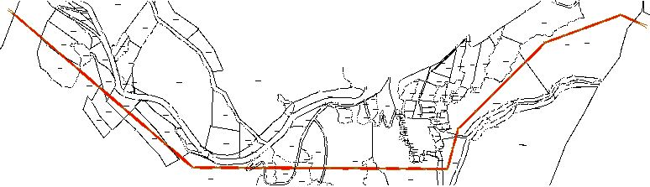
KAMULAŞTIRMA DUYURUSU
KAMULAŞTIRMA DUYURUSU
Pazarcık Mahallesi
Tesisi planlanan ve aşağıda detayları yer alan Enerji Nakil Hattı İçin Acele Kamulaştırma Kararı verilmiş olup,
Pazarcık 1. ve 2. Asliye Hukuk Mahkemelerince belirlenen bedeller Pazarcık Ziraat Şubesine yatırılmıştır.
K.Karakuyu Mahallesi
Tesisi planlanan ve aşağıda detayları yer alan Enerji Nakil Hattı İçin Acele Kamulaştırma Kararı verilmiş olup, Gaziantep 4. 5. 6. 7. 8. 10. ve 11. Asliye Hukuk Mahkemelerince belirlenen bedeller Vakıfbank Adliye Şubesine yatırılmıştır.
BEDELLERİN ALINABİLMESİ İÇİN;
1) Pazarcık 1., ve 2. Asliye Hukuk Mahkeme Kaleminden Belge Alınması,
2) Takyidatlı Tapu Kaydı,
3) Kimlik Belgesi,
ile Pazarcık Ziraat Şubesine başvuru yapılması gerekmektedir.
Not: Yaşanabilecek olası aksaklıklarda iletişim için, 186 Çağrı Merkezi ile iletişime geçilebilir.
BEDELLERİN ALINABİLMESİ İÇİN;
1) Gaziantep 4. 5. 6. 7. 8. 10. ve 11. . Asliye Hukuk Mahkeme Kaleminden Belge Alınması,
2) Takyidatlı Tapu Kaydı,
3) Kimlik Belgesi,
ile Vakıfbank Adliye Şubesine başvuru yapılması gerekmektedir.
Not: Yaşanabilecek olası aksaklıklarda iletişim için, 186 Çağrı Merkezi ile iletişime geçilebilir.
PS5 TM - YAVUZELİ DM ENERJİ NAKİL HATTI TESİSİ
KAMULAŞTIRMASINDA KAMU YARARI BULUNAN TAŞINMAZLAR LİSTESİ
İLİ | İLÇESİ | MAHALLESİ | ADA NO | PARSEL NO
KAHRAMANMARAŞ | PAZARCIK | AŞAĞIMÜLK | 0 | 307,309,310,311,416,417,743,764,769
PS5 TM - YAVUZELİ DM ENERJİ NAKİL HATTI TESİSİ
KAMULAŞTIRMASINDA KAMU YARARI BULUNAN TAŞINMAZLAR LİSTESİ
İLİ | İLÇESİ | MAHALLESİ | ADA NO | PARSEL NO
GAZİANTEP | YAVUZELİ | K.KARAKUYU | 111 | 14
 |  |  | 113 | 7,8,13,15,21,48,51,52
 |  |  | 140 | 1,2

Slide 4
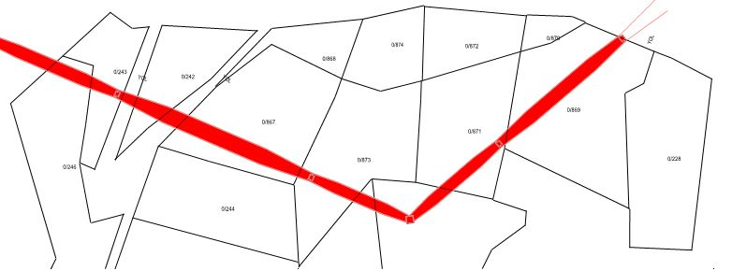
KAMULAŞTIRMA DUYURUSU
Ballık Mahallesi
Tesisi planlanan ve aşağıda detayları yer alan Enerji Nakil Hattı İçin Acele Kamulaştırma Kararı verilmiş olup, Gaziantep 2. 4. 9. 5. ve 11. Asliye Hukuk Mahkemelerince belirlenen bedeller Vakıfbank Gaziantep Şubesine yatırılmıştır.
BEDELLERİN ALINABİLMESİ İÇİN;
1) Gaziantep 2. 4. 9. 5. ve 11. Asliye Hukuk Mahkeme Kaleminden Belge Alınması,
2) Takyidatlı Tapu Kaydı,
3) Kimlik Belgesi,
ile Vakıfbank Gaziantep Şubesine başvuru yapılması gerekmektedir.
Not: Yaşanabilecek olası aksaklıklarda iletişim için, 186 Çağrı Merkezi ile iletişime geçilebilir.
PS5 TM - YAVUZELİ DM ENERJİ NAKİL HATTI TESİSİ
KAMULAŞTIRMASINDA KAMU YARARI BULUNAN TAŞINMAZLAR LİSTESİ
İLİ | İLÇESİ | MAHALLESİ | ADA NO | PARSEL NO
GAZİANTEP | YAVUZELİ | BALLIK | 0 | 237, 242, 243, 246, 867, 869, 871, 873

Slide 5
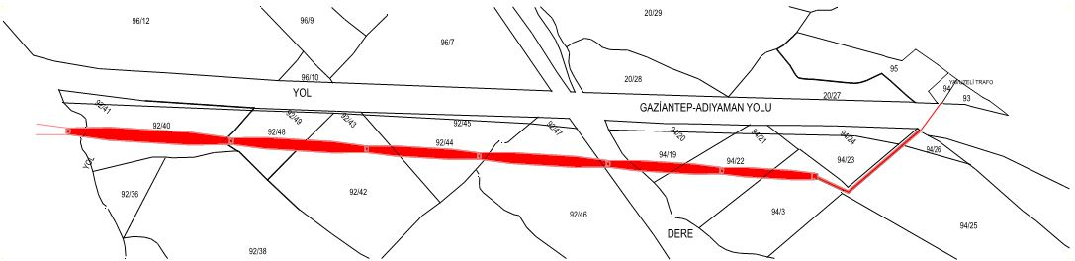
KAMULAŞTIRMA DUYURUSU
KAMULAŞTIRMA DUYURUSU
Pazarcık Mahallesi
Tesisi planlanan ve aşağıda detayları yer alan Enerji Nakil Hattı İçin Acele Kamulaştırma Kararı verilmiş olup,
Pazarcık 1. ve 2. Asliye Hukuk Mahkemelerince belirlenen bedeller Pazarcık Ziraat Şubesine yatırılmıştır.
Cingife Mahallesi
Tesisi planlanan ve aşağıda detayları yer alan Enerji Nakil Hattı İçin Acele Kamulaştırma Kararı verilmiş olup, Gaziantep 1. 2. 4. 7. 8.ve 9. Asliye Hukuk Mahkemelerince belirlenen bedeller Gaziantep Vakıfbank Şubesine yatırılmıştır.
BEDELLERİN ALINABİLMESİ İÇİN;
1) Pazarcık 1., ve 2. Asliye Hukuk Mahkeme Kaleminden Belge Alınması,
2) Takyidatlı Tapu Kaydı,
3) Kimlik Belgesi,
ile Pazarcık Ziraat Şubesine başvuru yapılması gerekmektedir.
Not: Yaşanabilecek olası aksaklıklarda iletişim için, 186 Çağrı Merkezi ile iletişime geçilebilir.
BEDELLERİN ALINABİLMESİ İÇİN;
1) Gaziantep 1. 2. 4. 7. 8.ve 9. Asliye Hukuk Mahkeme Kaleminden Belge Alınması,
2) Takyidatlı Tapu Kaydı,
3) Kimlik Belgesi,
ile Gaziantep Vakıfbank Şubesine başvuru yapılması gerekmektedir.
Not: Yaşanabilecek olası aksaklıklarda iletişim için, 186 Çağrı Merkezi ile iletişime geçilebilir.
PS5 TM - YAVUZELİ DM ENERJİ NAKİL HATTI TESİSİ
KAMULAŞTIRMASINDA KAMU YARARI BULUNAN TAŞINMAZLAR LİSTESİ
İLİ | İLÇESİ | MAHALLESİ | ADA NO | PARSEL NO
KAHRAMANMARAŞ | PAZARCIK | AŞAĞIMÜLK | 0 | 307,309,310,311,416,417,743,764,769
PS5 TM - YAVUZELİ DM ENERJİ NAKİL HATTI TESİSİ
KAMULAŞTIRMASINDA KAMU YARARI BULUNAN TAŞINMAZLAR LİSTESİ
İLİ | İLÇESİ | MAHALLESİ | ADA NO | PARSEL NO
GAZİANTEP | YAVUZELİ | CİNGİFE | 92 | 40,42,44,46
 |  |  | 94 | 3,19,22,25,26

